Slide 1

Digital Design
— Pinciples and Practices
Digital Design
— Pinciples and Practices
Sequential Logic Functional Devices
—— Counter

Slide 2
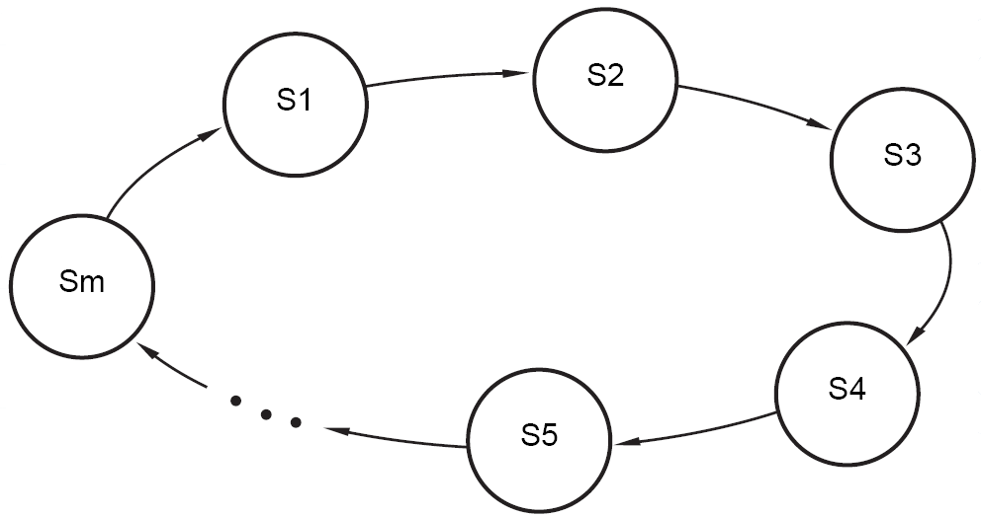
Counters (计数器)
模m计数器

Slide 3
计数器的分类
按时钟：同步（时钟触发沿计数）、异步（与时钟无关）
按计数方式：加法、减法、可逆
按编码方式：二进制、十进制BCD码、循环码
计数器的功能
计数、分频、定时、产生脉冲序列、数字运算

Slide 4
Ripple Counters (行波计数器)
An n-bit binary counter can be constructed with just n flip-flops and no other components , for any value of n.
2-bits binary counter’s normal binary counting sequence is 00-01-10-11-00

Slide 5

4位二进制计数器（异步时序）
Q0
Q1
Q2
Q3
Q
Q
Q
Q
Q
Q
Q
Q
CLK
T
T
T
T
Ripple
只有当第 i-1 位的Q_{i-1}由1→0时，即QN_{i-1}=T_{i} 由0→1，
满足上升沿触发条件，使第 i 位触发器产生翻转。
考察二进制计数顺序：
只有当第 i-1 位由1→0时， 才有进位，第 i 位才翻转。
∴ T flip-flop is used
Q
Q
T
Q* = Q’
00-01-10-11-00

Slide 6
异 步 时 序
Q0
Q1
Q2
Q3
Q
Q
Q
Q
Q
Q
Q
Q
CLK
T
T
T
T
CLK
Q0
Q1
Q2
Q3
速度慢，
4×t_{TQ}
最坏情况，第n位在时钟触发后延迟 n×t_{TQ} 才出现

Slide 7
题8.26
只用四个T触发器，不用其他部件，设计一个4位行波降序计数器。
Q0
Q1
Q2
Q3
Q
Q
Q
Q
Q
Q
Q
Q
CLK
T
T
T
T

Slide 8
题8.27
只用四个D触发器，不用其他部件，设计一个4位行波降序计数器。

Slide 9
练习答案
D_{i}=Q_{i}’ , i=0,1,2,3
CLK₀=CLK ,
CLK_{i}=Q_{i-1} , i=1,2,3

Slide 10
Synchronous Counters (同步计数器)
A synchronous counter connects all of its flip-flop clock inputs to the same common CLK signal, so that all of the flip-flop outputs change at the same time, after only t_{TQ} ns of delay.
Q0
Q1
Q2
Q3
Q
Q
Q
Q
Q
Q
Q
Q
T
T
T
T
CLK
同步时序结构图

Slide 11

Synchronous Counters (同步计数器)
在多位二进制数的末位加 1，
仅当第 i 位以下的各位都为 1 时，
第 i 位的状态才会翻转。
最低位的状态每次加1都要翻转。
1 0 1 1 0 1 1
+ 1
1 0 1 1 1 0 0
利用有使能端的 T 触发器实现：
Q* = EN·Q’ + EN’·Q = EN ⊕ Q
EN Q
通过EN端来控制时钟触发时是否翻转，
需要翻转时，使 EN = 1
EN_{i} = Q_{i-1} · Q_{i-2} · … · Q₁ · Q₀
T Q
EN₀ = ?
1

Slide 12
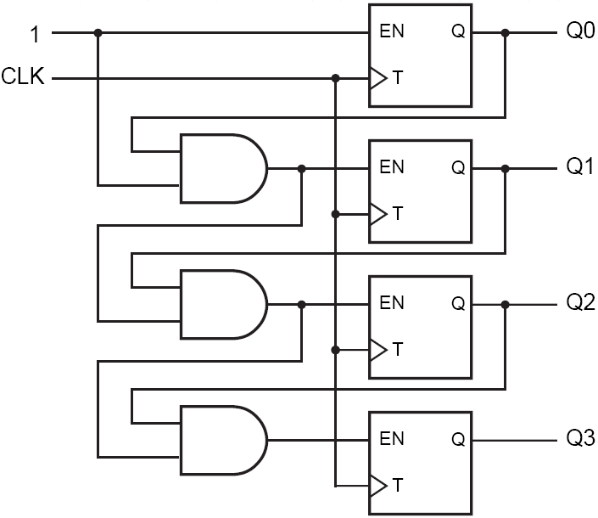
Synchronous Counters (同步计数器)
低位 LSB
如何加入使能端？
高位 MSB
EN_{i} = Q_{i-1} · Q_{i-2} · … · Q₁ · Q₀

Slide 13

Synchronous Counters (同步计数器)
EN
低位 LSB
如何加入使能端？
串行使能
同步串行计数器
高位 MSB
如何解决？
EN_{i} = Q_{i-1} · Q_{i-2} · … · Q₁ · Q₀
问题：如果时钟周期太短，LSB的变化可能来不及传送到MSB。

Slide 14
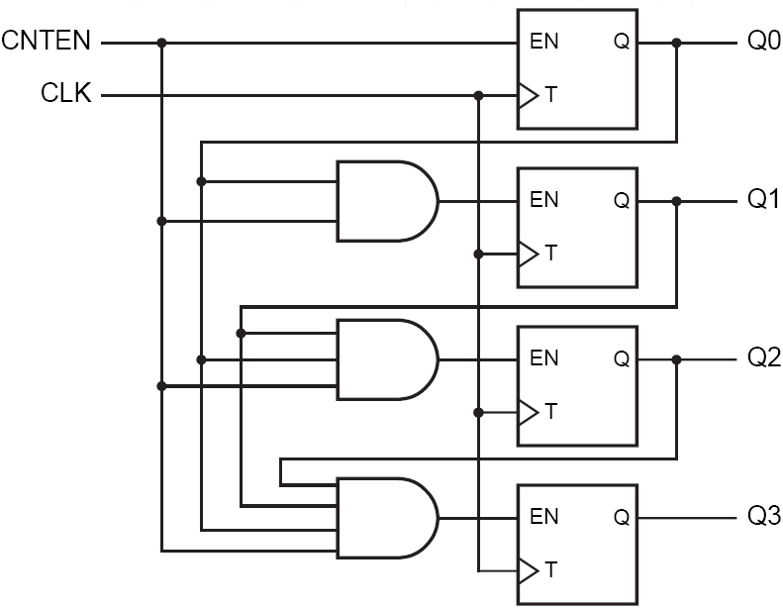
Synchronous Counters (同步计数器)
EN
低位 LSB
并行使能
同步并行计数器
高位 MSB
EN_{i} = Q_{i-1} · Q_{i-2} · … · Q₁ · Q₀
优点：速度快

Slide 15
Synchronous Counters (同步计数器)
在多位二进制数的末位加 1，
仅当第 i 位以下的各位都为 1 时，
第 i 位的状态才会翻转。
最低位的状态每次加1都要翻转。
1 0 1 1 0 1 1
+ 1
1 0 1 1 1 0 0
利用D 触发器实现：
D Q
CLK Q
考虑 T 触发器：Q* = EN ⊕ Q
对于D触发器：Q* = D
= EN ⊕ Q
D_{i} = (Q_{i-1} · … · Q₁ · Q₀) ⊕ Q_{i}
D₀ = 1 ⊕ Q₀ = Q₀’

Slide 16
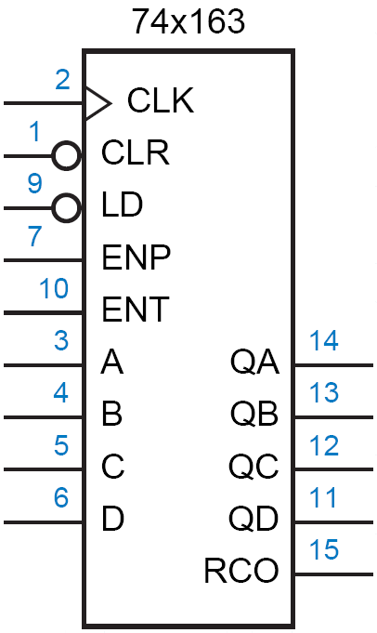
MSI counters and applications (MSI型计数器及应用)
同步4位二进制计数器74x163
—— 模16计数器
74x161是异步清零
74x163的功能表
同步清零
CLK
CLR_L
LD_L
ENP ENT
工作状态
同步预置数
0
1
1
1
1

0
1
1
1
 
 
0 
 0
1 1
同步清零
同步置数
保持
保持,RCO=0
计数
使能端


RCO异步清零
清零时, QA=QB=QC=QD=0 置数时, QA=A, QB=B, QC=C, QD=D
进位输出

Slide 17
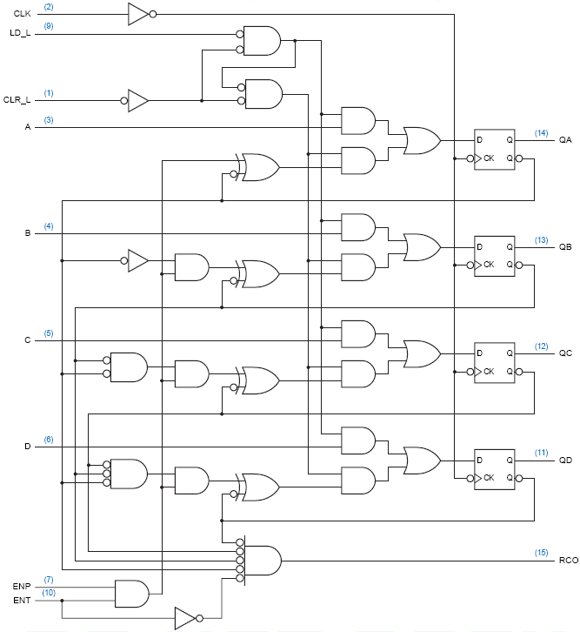
74x163的 逻辑电路图
1
1
采用D触发器 便于实现清零 和加载预置数
1
1
1
在计数值达到最大时，立即进位

Slide 18
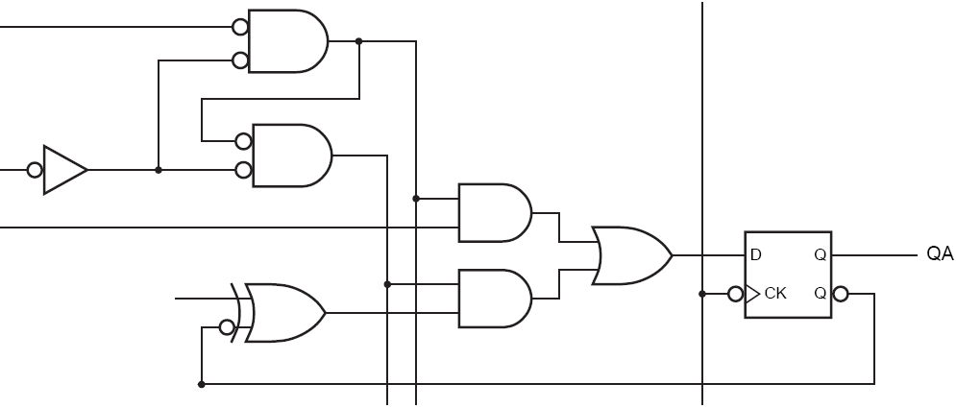
74x163的同步清零功能
LD_L
0
0
1
CLR_L
0
0
A
0
0
QA
0

Slide 19
74x163的同步预置数功能
0
1
LD_L
1
0
CLR_L
0
A
A
A
A
QA
0

Slide 20
74x163的计数功能
LD_L
1
0
1
0
CLR_L
1
0
A
QA’
同或门
QA
ENP.ENT=1
QA’
QA’
QA’
计数功能的电路
Q_{i}* = (Q_{i-1} · … · Q₁ · Q₀) ⊕ Q_{i}
= (Q_{i-1} · … · Q₁ · Q₀) ⊙ Q_{i}’

Slide 21
74x163的计数功能
LD_L
1
0
1
0
CLR_L
1
0
B
QA⊙QB’
同或门
QB
QA
QA⊙QB’
QA⊙QB’
QB’
计数功能的电路
Q_{i}* = (Q_{i-1} · … · Q₁ · Q₀) ⊕ Q_{i}
= (Q_{i-1} · … · Q₁ · Q₀) ⊙ Q_{i}’

Slide 22
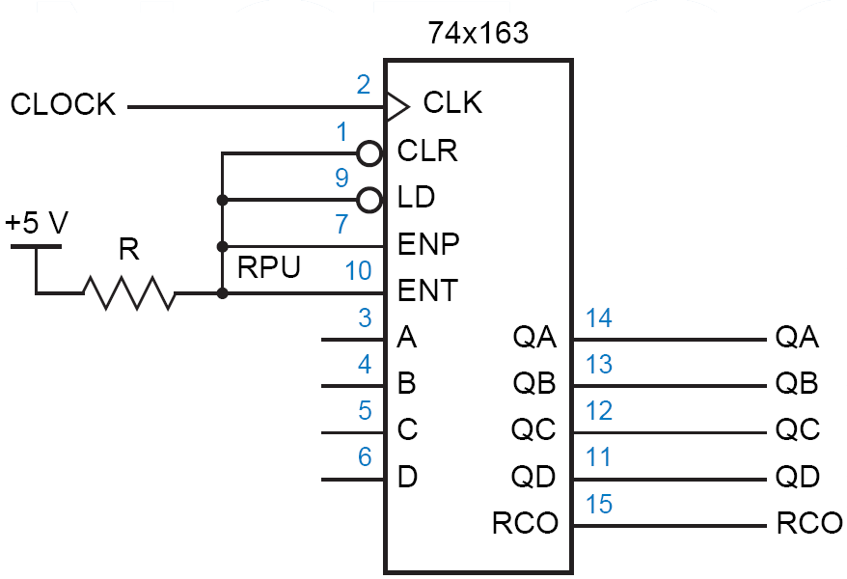
74x163的自由运行模式
自行循环计数

Slide 23
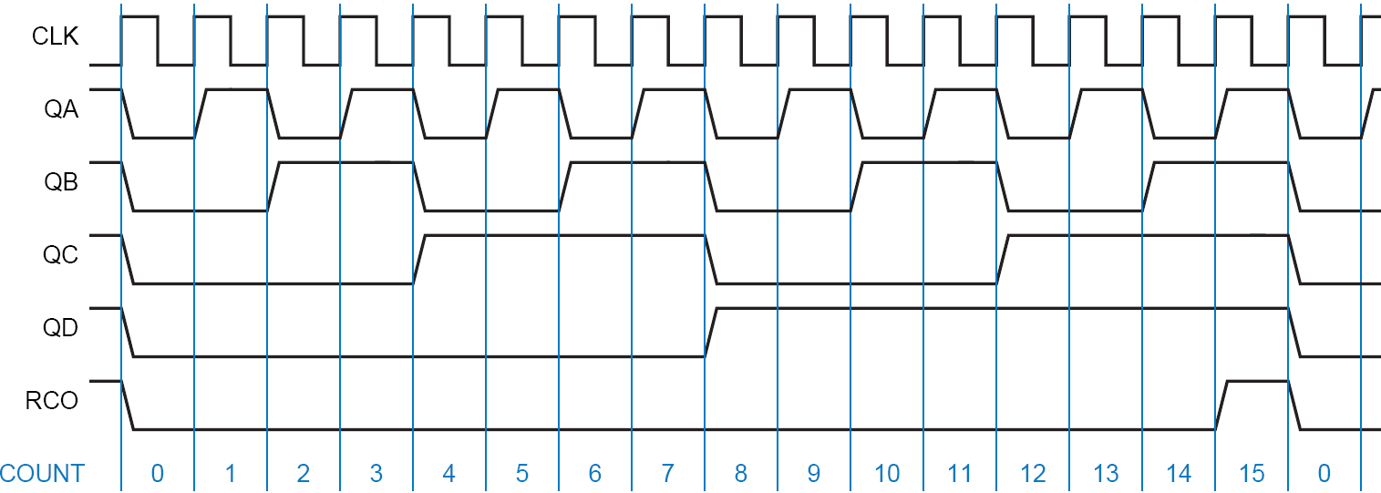
74x163的自由运行模式
自由运行的74x163可以用作2、4、8和16分频计数器

Slide 24
计数器型号（以TTL为例）
74LS90：异步十进制加法
复位/置位（预置） ：异步
同步计数器：
复位/置位 BCD（模10） 二进制（模16）
同步/同步 74LS162 74LS163
异步/同步 74LS160 74LS161
异步/异步 74LS190 (加/减) 74LS191 (加/减)
还有其它进制：如五进制、十二进制等。

Slide 25
4位二进制计数器74x161
74x161
CLK
CLR_L
LD_L
ENP ENT
工作状态
CLK
CLR
LD
ENP
ENT
A QA
B QB
C QC
D QD
RCO

0
1
1
1
1

0
1
1
1
 
 
0 1
 0
1 1
异步清零
同步置数
保持
保持,RCO=0
计数


使能端
进位输出控制
进位输出
RCO = (QA· QB· QC· QD)· ENT
ENT既是使能输入，又是RCO的控制信号。

Slide 26
4位十进制计数器74x162
74x162
CLK
CLR
LD
ENP ENT
工作状态
CLK
CLR
LD
ENP
ENT
A QA
B QB
C QC
D QD
RCO
0
1
1
1
1
X
0
1
1
1
X X
X X
0 X
X 0
1 1
同步清零
同步置数
保持
保持
计数
X
X
使能端
进位输出控制
进位输出
RCO = (QA· QB· QC· QD)· ENT
ENT既是使能输入，又是RCO的控制信号。

Slide 27
4位十进制计数器74x160
74x160
CLK
CLR
LD
ENP ENT
工作状态
CLK
CLR
LD
ENP
ENT
A QA
B QB
C QC
D QD
RCO
0
1
1
1
1
X
0
1
1
1
X X
X X
0 X
X 0
1 1
异步清零
同步置数
保持
保持
计数
X
X
X
使能端
进位输出控制
进位输出
RCO = (QA· QB· QC· QD)· ENT
ENT既是使能输入，又是RCO的控制信号。

Slide 28
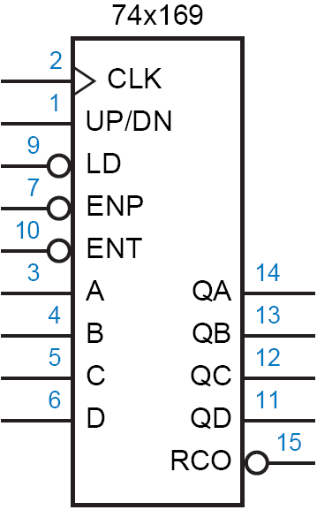
74x169 Up/down Counter （可逆计数器）
UP/DN = 1
Counts up （升序）
UP/DN = 0
Counts down（降序）
ENT_L=0
Counts up to 1111, or
Counts down to 0000,
RCO_L is effective.(有效)

Slide 29
表8-20 类似于74x163的4位二进制计数器
module Vr74x163 ( CLK, CLR_L, LD_L, ENP, ENT, D, Q, RCO );
input CLK, CLR_L, LD_L, ENP, ENT;
input [3:0] D;
output [3:0] Q;
output RCO;
reg [3:0] Q;
reg RCO;
always @ (posedge CLK) // Create the counter f-f behavior
if (!CLR_L ) Q <= 4'b0;
else if (!LD_L) Q <= D;
else if (ENT && ENP) Q <= Q + 1;
else Q <= Q;
always @ (Q or ENT) // Create RCO combinational output
if (ENT && (Q == 4'd15)) RCO = 1;
else RCO = 0;
endmodule

Slide 30
表8-21 类似于74x162 的4位十进制计敛器
module Vr74x162 ( CLK, CLR_L, LD_L, ENP, ENT, D, Q, RCO );
input CLK, CLR_L, LD_L, ENP, ENT;
input [3:0] D;
output [3:0] Q;
output RCO;
reg [3:0] Q;
reg RCO;
always @ (posedge CLK) // Create the counter f-f behavior
if (!CLR_L ) Q <= 4'b0;
else if (!LD_L) Q <= D;
else if (ENT && ENP && (Q == 4'd9)) Q <= 4'b0;
else if (ENT && ENP) Q <= Q + 1;
else Q <= Q;
always @ (Q or ENT) // Create RCO combinational output
if (ENT && (Q == 4'd9)) RCO = 1;
else RCO = 0;
endmodule

Slide 31
表8-22 余3 十进制计数
module Vrexcess3 ( CLK, CLR_L, LD_L, ENP, ENT, D, Q, RCO );
input CLK, CLR_L, LD_L, ENP, ENT;
input [3:0] D;
output [3:0] Q;
output RCO;
reg [3:0] Q;
reg RCO;
always @ (posedge CLK) // Create the counter f-f behavior
if (!CLR_L) Q <= 4'd3;
else if (!LD_L) Q <= D;
else if (ENT && ENP && (Q == 4'd12)) Q <= 4'd3;
else if (ENT && ENP) Q <= Q + 1;
else Q <= Q;
always @ (Q or ENT) // Create RCO combinational output
if (ENT && (Q == 4'd12)) RCO = 1;
else RCO = 0;
endmodule

Slide 32
表8-23 类似于74x169 的4位递增/递减计数器
module Vr74x169 ( CLK, CLR_L, LD_L, ENP_L, ENT_L, UPDN, D, Q, RCO_L );
input CLK, CLR_L, LD_L, ENP_L, ENT_L, UPDN;
input [3:0] D;
output [3:0] Q;
output RCO_L;
reg [3:0] Q;
reg RCO_L;
always @ (posedge CLK) // Create the counter f-f behavior
if (!CLR_L ) Q <= 4'b0;
else if (!LD_L) Q <= D;
else if (!ENT_L && !ENP_L && UPDN) Q <= Q + 1;
else if (!ENT_L && !ENP_L && !UPDN) Q <= Q - 1;
else Q <= Q;
always @ (Q or ENT_L or UPDN) // Create RCO_L combinational output
if (!ENT_L && UPDN && (Q == 4'd15)) RCO_L = 0;
else if (!ENT_L && !UPDN && (Q == 4'd0 )) RCO_L = 0;
else RCO_L = 1;
endmodule

Slide 33
74x138
P0
EN1
G1
G2A
G2B
Y0
Y1
Y2
Y3
Y4
Y5
Y6
Y7
EN2_L
P1
EN3_L
A
B
C
SDATA
SRC0
SRC1
SRC2
P7
如何控制地址端自动
轮流选择输出Y₀～Y₇
—— 计数器的应用

Slide 34
二进制计数器状态的译码
+5V
74x163
74x138
CLOCK
CLK
CLR
LD
ENP
ENT
A QA
B QB
C QC
D QD
RCO
G1
G2A
G2B
Y0
Y1
Y2
Y3
Y4
Y5
Y6
Y7
S0_L
S1_L
S2_L
S3_L
S4_L
S5_L
S6_L
S7_L
Q1
Q2
Q3
A
B
C
计数状态的译码
n中取1码

Slide 35
modulo-m Counter Design
Applications of MSI counters
Method 1: Use SSI device
—— Clocked Synchronous State-Machine Design
Method 2: Use MSI counter
—— Using n bit binary counter as a modulo m counter
m < 2^{n} , 采用清零法、置数法
m > 2^{n} , 采用级联法

Slide 36
Example 1: using the ’163 as a modulo-11 counter
Applications of MSI counters
1. 清零法
S0
S1
S2
S3
S4
计数到1010时，
利用同步清零端
强制为0000。
S15
S5
S14
S6
S13
S7
S12
S11
S10
S9
S8

Slide 37
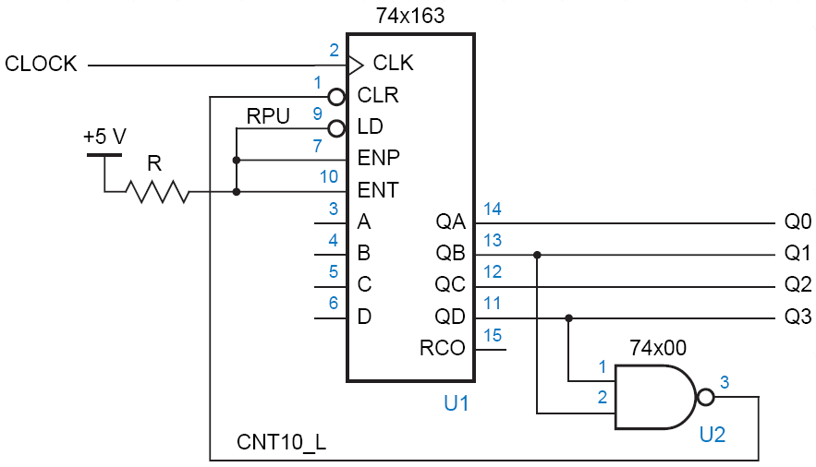
Example 1: using the ’163 as a modulo-11 counter
Applications of MSI counters
1. 清零法
计数到1010时，
利用同步清零端
强制为0000
0
1
0
1
0

Slide 38
Example 1: using the ’163 as a modulo-11 counter
Applications of MSI counters
2. 置数法
S0
S1
S2
S3
S4
计数到1111时，
利用同步预置数端
强制输出为0101
S15
S5
S14
S6
S13
S7
S12
S11
S10
S9
S8

Slide 39
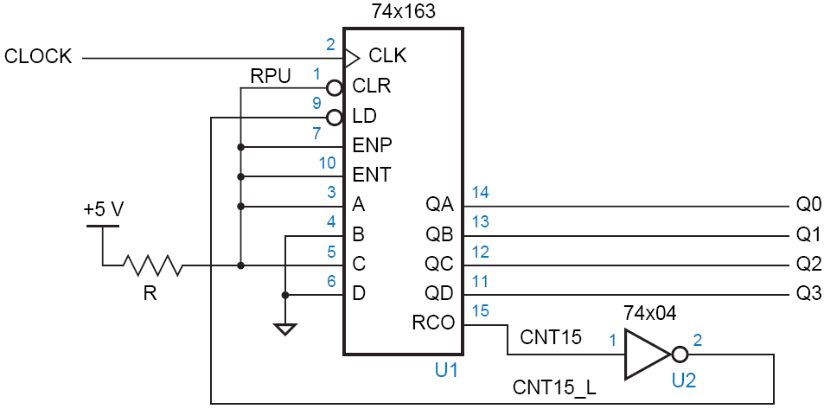
Example 1: using the ’163 as a modulo-11 counter
Applications of MSI counters
2. 置数法
计数到1111时，
利用同步预置数端
强制输出为0101
1
0
1
0
1
1
1
1
1
0

Slide 40
Example 2: using the ’163 as an excess-3 decimal counter
Applications of MSI counters
0011
Decimal | Excess-3
0 | 0011
1 | 0100
2 | 0101
3 | 0110
4 | 0111
5 | 1000
6 | 1001
7 | 1010
8 | 1011
9 | 1100
Unused Code Words
 | 0000
 | 0001
 | 0010
 | 1101
 | 1110
 | 1111
S0
S1
S2
S3
S3
S4
S15
S5
S14
S6
S13
S7
S12
S11
S10
S9
S8
1100
S12

Slide 41
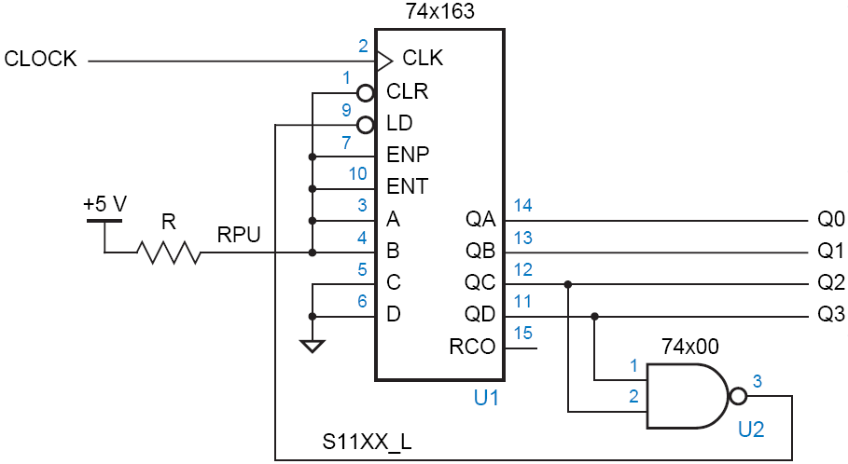
Example 2: using the ’163 as an excess-3 decimal counter
Applications of MSI counters
1
1
0
0
0
0
1
1
0

Slide 42
Analysis what the modulo of the following circuit is ? (分析下面的电路的模为多少？)
QD QC QB QA
0 0 0 0
74x163
CLOCK
CLK
CLR
LD
ENP
ENT
A QA
B QB
C QC
D QD
RCO
0 0 1 0
0 0 1 1
+5V
0 1 0 0
0 1 1 0
0 1 1 1
0
1
1 0 0 0
1 0 1 0
1 0 1 1
1 1 0 0
1 1 1 0
1 1 1 1
模12计数器
QD：12分频，占空比50％

Slide 43
Exercise Analysis what the modulo of the following circuit is ?
74x163
CLOCK
CLK
CLR
LD
ENP
ENT
A QA
B QB
C QC
D QD
RCO
QD QC QB QA
0 0 0 0
0 1 1 0
0 1 1 1
1 0 0 0
1 1 1 0
1 1 1 1
+5V
0
1
1

Slide 44
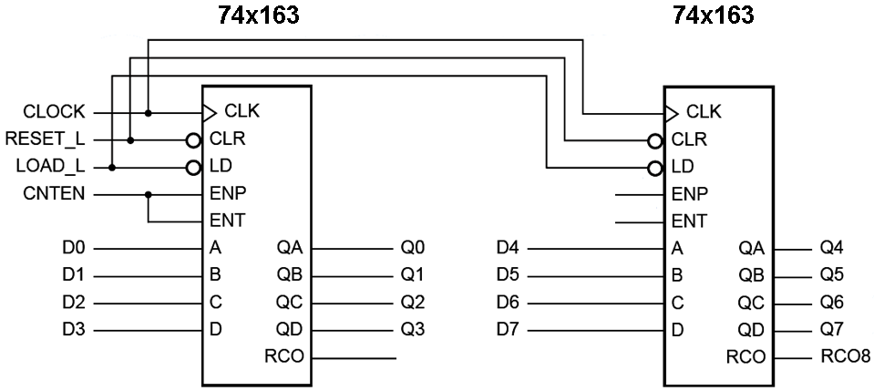
Example 3: Cascading Counter (计数器的级联)
Applications of MSI counters
①
②
①
②
计数顺序
…
0000 1110
0000 1111
0001 0000
…
0
→1
0
→1
0
→1
→0
0
→1
1
→1
→0
0
1
→1
→0
0
1
→1
→0
0
0
→1
→0
思考：利用低4位的进位RCO控制高4位的时钟CLK行不行？

Slide 45
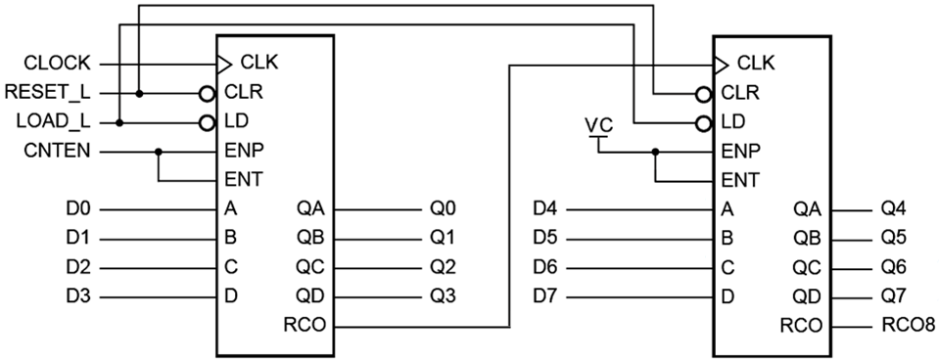
Example 3: Cascading Counter (计数器的级联)
Applications of MSI counters
①
②
计数顺序
…
0000 1110
0001 1111
0001 0000
…
0
→1
→0
0
→1
1
→1
→0
0
1
→1
→0
0
1
→1
→0
0
0
→1
→0
思考：利用低4位的进位RCO控制高4位的时钟CLK行不行？

Slide 46
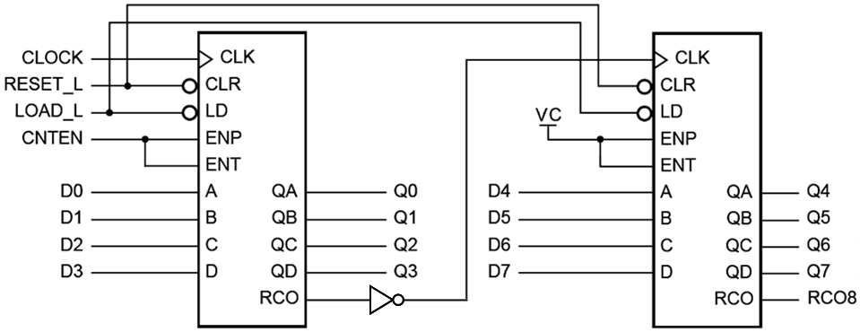
Example 3: Cascading Counter (计数器的级联)
Applications of MSI counters
①
②
计数顺序
…
0000 1110
0000 1111
0001 0000
…
0
→1
→0
0
→1
1
→1
→0
0
1
→1
→0
0
1
→1
→0
0
0
→1
→0
思考：如何利用低4位的进位RCO控制高4位的时钟CLK？

Slide 47
模m计数器设计 ( m > 2^{n} )
Applications of MSI counters
先进行级联，再整体置零或预置数
例：用74x163构造模193计数器
两片163级联得8位二进制计数器（0～255）
—— 采用整体清零法，0～192
—— 采用整体预置数法，63～255
256－193＝63
若 m 可以分解为：m = m1m2
则可以分别实现m1和m2，然后再级联

Slide 48
Applications of MSI counters
Example :
模193计数器设计
采用整体预置数法，63～255
63₁₀ = ( 0011 1111 )₂
74x163
74x163
CLOCK
CLK
CLR
LD
ENP
ENT
A QA
B QB
C QC
D QD
RCO
CLK
CLR
LD
ENP
ENT
A QA
B QB
C QC
D QD
RCO
CLR_L
+5V
1
1
1
1
Q0
1
1
0
0
Q4
Q1
Q5
Q2
Q6
Q3
Q7

Slide 49
Applications of MSI counters
Example : 模193计数器设计
采用整体预置数法，63～255
63₁₀ = ( 0011 1111 )₂
74x163
74x163
CLOCK
CLK
CLR
LD
ENP
ENT
A QA
B QB
C QC
D QD
RCO
CLK
CLR
LD
ENP
ENT
A QA
B QB
C QC
D QD
RCO
CLR_L
+5V
1
1
1
1
Q0
1
1
0
0
Q4
如何加上使能端？
实现暂停(保持) 或继续计数
Q1
Q5
Q2
Q6
Q3
Q7
问题：
输入端LD的优先级高于ENP和ENT
计数值无法停在255
EN

Slide 50
Applications of MSI counters
Example : 模193计数器设计
采用整体预置数法，63～255
63₁₀ = ( 0011 1111 )₂
74x163
74x163
CLOCK
CLK
CLR
LD
ENP
ENT
A QA
B QB
C QC
D QD
RCO
CLK
CLR
LD
ENP
ENT
A QA
B QB
C QC
D QD
RCO
CLR_L
+5V
1
1
1
1
Q0
1
1
0
0
Q4
如何引入外部使能端？
实现暂停(保持) 或继续计数
Q1
Q5
Q2
Q6
Q3
Q7
问题：
输入端LD的优先级高于ENP和ENT
计数无法停留255
EN
解决方法

Slide 51
Applications of MSI counters
Example : 模99计数器设计
采用 模9×模11 级联
74x163
74x163
CLOCK
CLK
CLR
LD
ENP
ENT
A QA
B QB
C QC
D QD
RCO
CLK
CLR
LD
ENP
ENT
A QA
B QB
C QC
D QD
RCO
+5V
+5V
Q0
Q4
Q1
Q5
如何级联？
Q2
Q6
Q3
Q7
注意：
计数序列并非连续码！
0 ~ 8 循环
0 ~ 10 循环

